Slide 1
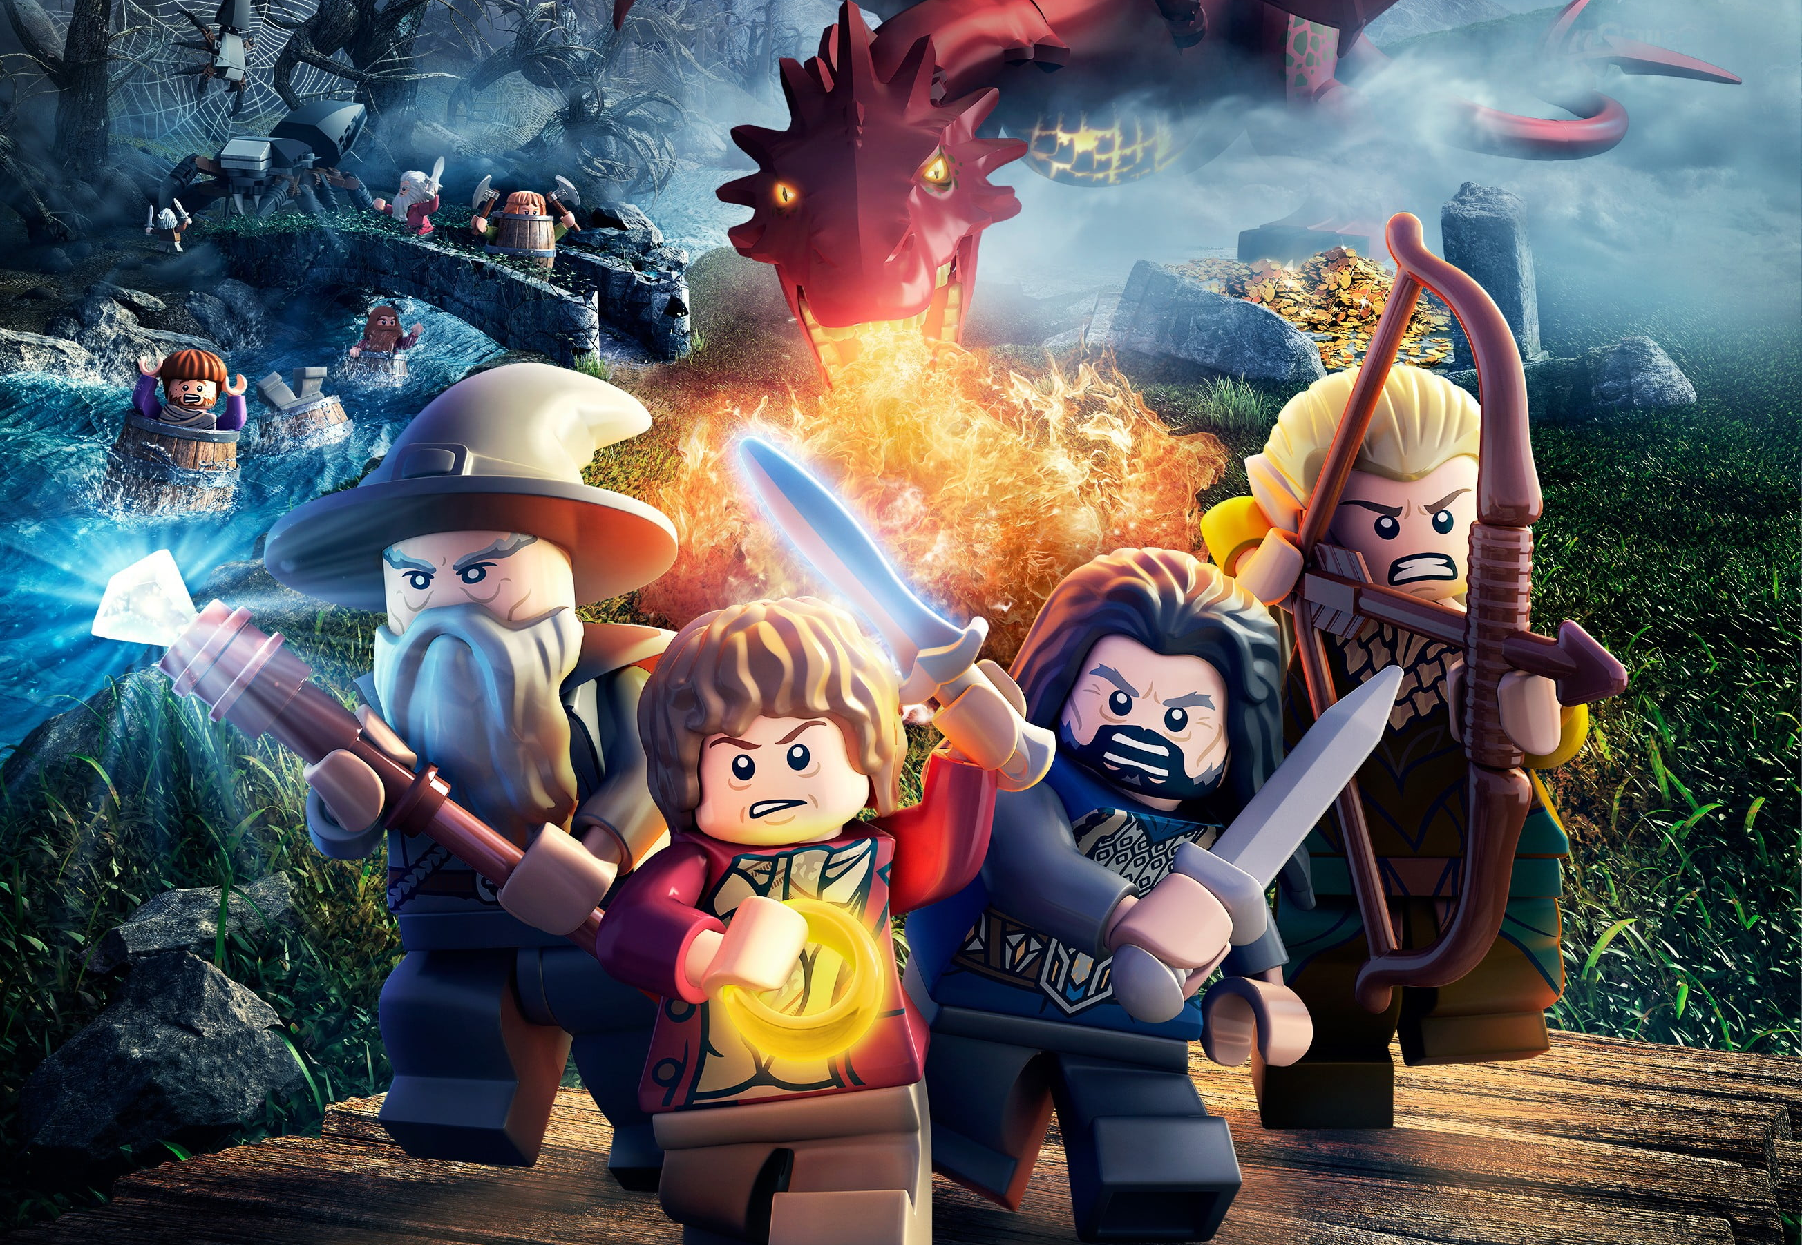
Classe de CM2
Monsieur Jouault & Mme Oblet

